Slide 1
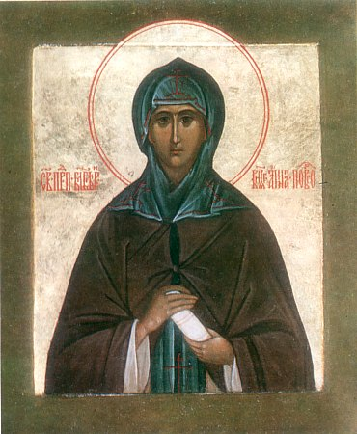
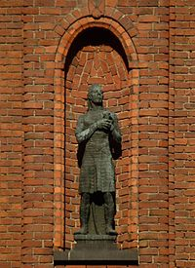
Ингигерд- правительница Гардарики
Икона святой Анны Новгородской
Статуя короля Олафа Шетконнунга перед зданием Стокгольмской ратуши
Notes:
Принцесса Ингигерд родилась в Швеции ок. 1000 года. Ее отец Олав Шётконунг был первым христианским королем Швеции. Крещена она была еще на родине. Уже с детства она знала славянский язык, так как ее мать происходила из славянского племени бодричей (рагогов).
Совсем рано у нее проявился талант политика-миротворца: недаром на Руси ее будут звать христианским именем Ирина, что значит «мир».

Slide 2
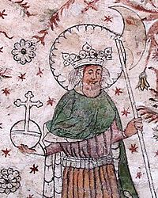
Икона святого Олава Норвержского, фреска в одной из шведских церквей
Ярослав Владимирович Мудрый. Реконструкция М. М. Герасимова по черепу
Notes:
Ее отец враждовал с норвежским королем Олавом Харальдссоном, а Ингигерд была в него влюблена. Однажды дипломатично выждав время, когда отец был в духе, она заговорила с ним о распре с норвежцами. Погибают люди, и оба народа страдают от набегов, никто не может проехать к своим родичам, - всем от вашей распри только урон. «На твоем месте я заключила бы мир с Олавом Толстым», - смело посоветовала Ингигерд. Однако в этом случае дипломатия не удалась: отец разгневался и обещал дочери, что ей не бывать женой Толстяка. А в 1018 году приехало посольство из Гардарики - так скандинавы называли Русь. Свадьба состоялась в 1019 году. Брак был заключен не по любви, а в политических интересах, но сколько пользы и престижа принес он Руси!
Ярослав – конунг развивающегося княжества, через которое пролегает торговый «путь из варяг в греки». Несомненно, он – отличный союзник, тот, кто «действительно достоин моей дружбы», - сказал Олав Шётконунг. И выдал Ингигерд замуж, конечно, предварительно получив ее согласие.

Slide 3
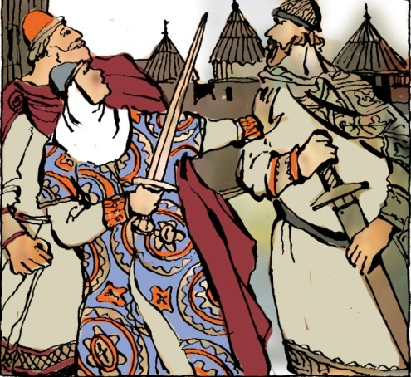
Старая Ладога. Средневековые памятники со стороны реки
Княгиня берет в свои руки инициативу по установлению мирных отношений между князьями Ярославом Киевским и Брячиславом Польским
Notes:
В приданое принцесса запросила у отца Старую Ладогу с прилегающими землями.
Ингигерд , в христианстве Ирина, а в монашестве Анна – супруга «державника Русской земли», играла не последнюю роль в управлении страной и укреплении ее международного авторитета. Настоящая женщина-политик 11 века!
Княгиня-дипломат
В 1021 году, когда кровопролитная усобица Ярослава с племянником Брячиславом Польским (Вартилавом в саге) ослабляла государство. Княгиня решила, что пора приблизить развязку войны и предложила обеим сторонам условия мирного договора. Собралось вече, на котором дали согласие и князья, и народ. В сагах повествуется: Ярослав так любил свою супругу, что «ничего не мог делать против ее воли» и в любом важном для государства деле советовался с ней. Княгиня же была мудра под стать мужу и заслуженно пользовалась уважением. Она улаживала отношения князя со своими сородичами - варяжской наемной дружиной, действуя в интересах киевского престола.

Slide 4
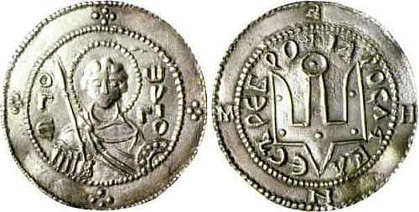
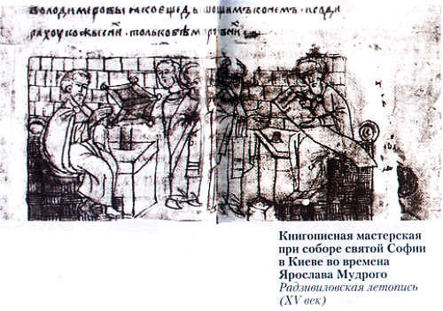
Новгородский сребреник Ярослава Мудрого XI в.
«Русская Правда» или «Суд Ярославль»
Notes:
Утверждение веры и государственности
Вместе с мужем княгиня Ирина видит свое призвание в распространении христианства, в котором обрела истину. В княжестве строятся новые города и множество красивейших храмов. Создается свод законов «Русская Правда», в котором учитывались интересы всех слоев населения, практически отменена смертная казнь. В 1037 г. константинопольский патриарх учреждает киевскую митрополию, а Ярослав уже стремился к некоторой независимости от Византии – по его инициативе ставится первый русский митрополит Иларион. Князь велит духовенству обучать грамоте своих детей, чтобы подготавливать священнослужителей. Для этого он устраивает школы, например, в Новгороде, на 300 человек. Начинается летописание, осуществляется перевод и переписка книг на церковнославянский и древнеславянский язык (кириллицу). Ярослав сам собирает рукописи в библиотеку для общего пользования в Новгороде. Русь становится не только могущественной христианской державой, но и самой грамотной и культурной страной в Европе, какой она и оставалась до нашествия Орды. Производится чеканка монеты под названием «Ярославле серебро» с изображением герба Рюриковичей с одной стороны и святого Георгия с другой.

Slide 5
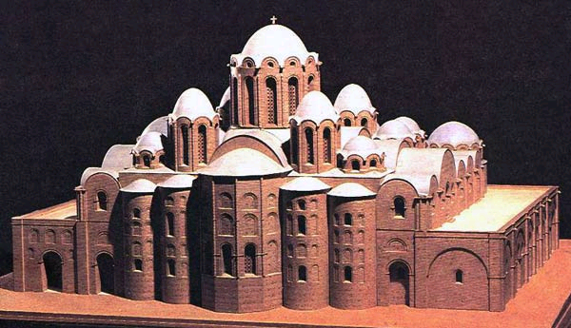
Макет первоначального облика Софийского собора в Киеве
Notes:
Киев стал крупным экономическим центром, оплотом православия, соревнующимся со столицей Византии и других держав. В Киеве были построены Золотые ворота, Софийский собор – по типу константинопольских, и еще около 400 церквей, монастыри в честь небесных покровителей князя и княгини – святых великомучеников Георгия и Ирины. Этими обителями управляла княжеская чета.

Slide 6
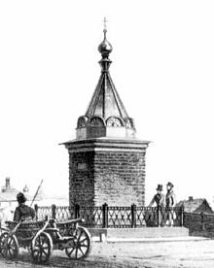
.
.
Ирининский столб. Так называлась одна из колонн собора Ирининского монастыря, построенного в честь святой покровительницы княгини Ирины. Колонна возвышалась до середины ХХ века, но потом не выдержала испытания временем. Сам монастырь прекратил существование после монгольского нашествия.

Slide 7
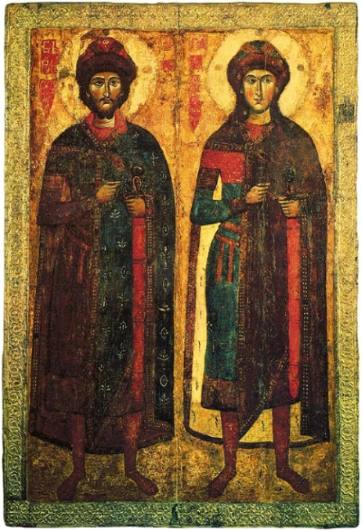
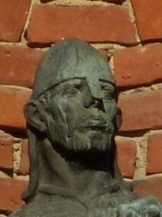
Икона святого Олава Норвежского
Олав Шетконнунг, отец Ингигерд
Икона святых благоверных князей Бориса и Глеба
Notes:
В 1021 году по ходатайству Ярослава и Ирины перед греческим митрополитом произошло прославление святых благоверных князей Бориса и Глеба, братьев Ярослава, в лике страстотерпцев, который не был знаком православной церкви.
Олав Харальдссон, который был убит в битве своими подданными, очень скоро стал почитаться святым покровителем Норвегии. В Новгороде существовал храм в честь его имени, называемый «варяжским».
Но нельзя не сказать и о достойнейшем поступке отца Ингигерд. Олав Шётконунг умер мученической смертью от рук язычников в Стокгольме за отказ поклониться идолам ок. 1022 года.

Slide 8
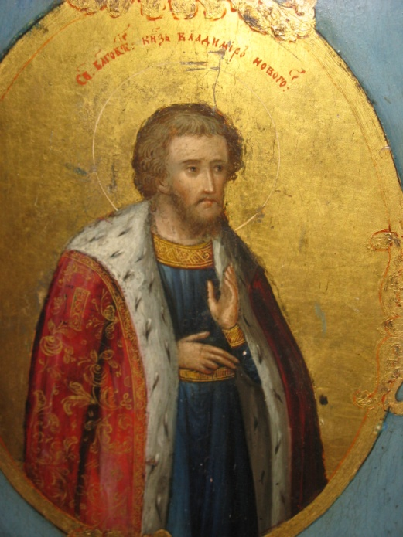
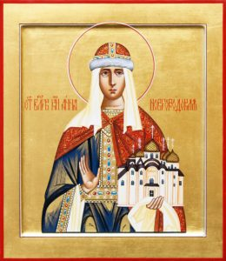
Новгородский собор в Великом Новгороде
Святой Благоверный князь Владимир Ярославич
Святая Анна Новгородская, изображенная держащей в руке собор
Notes:
Новгородская «сага»
Когда старшему сыну Владимиру исполнилось четырнадцать, Ярослав посадил его на княжение в Новгород. Княгиня Ирина отправляется туда вместе с сыном и, имея опыт, помогает ему в управлении. А возмужав, Владимир часто отлучается из города в военные походы. Материнская самоотдача сливается в княгине с умением отлично вести дела политического и хозяйственного плана, и это приносит результаты. В 1045 году начато строительство Софийского собора в Новгороде. Анна и Владимир являются почетными ктиторами (строителями) этого величественного сооружения.

Slide 9
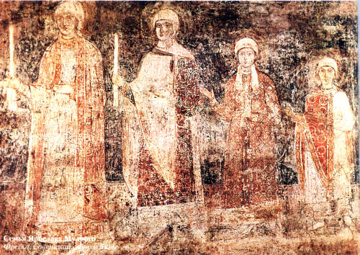
Фрагмент фрески Софийского собора в Киеве (1045 г.). Ингигерд с дочерьми Елизаветой, Анастасией и Анной

Slide 10
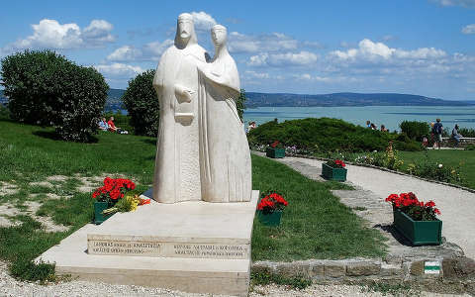
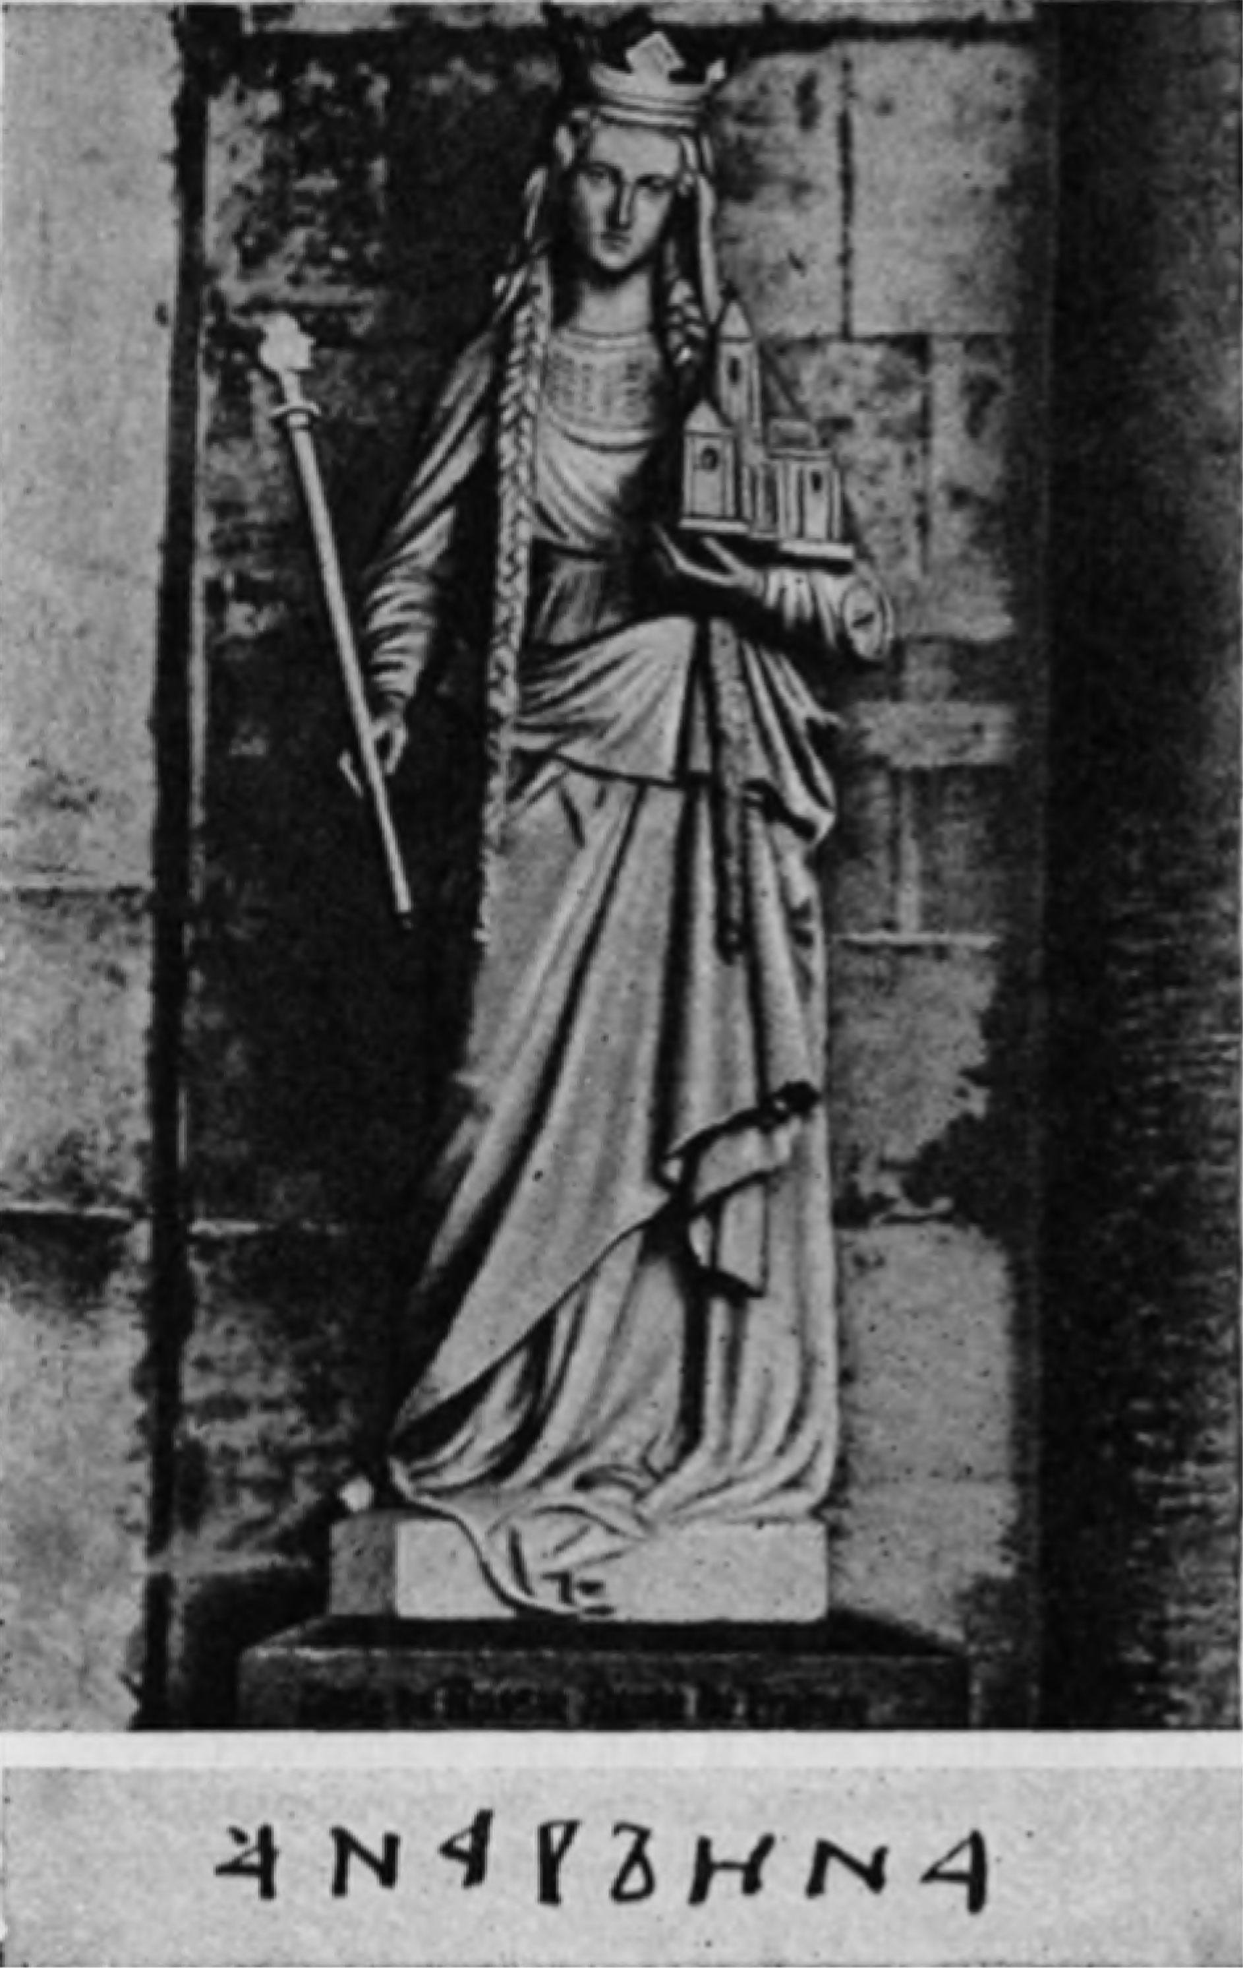
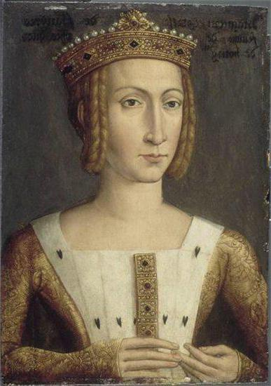
Великий князь Всеволод Ярославич.
Памятник венгерскому королю Андрашу и его супруге Анастасии Ярославне, Хевиз
Скульптурное изображение Анны Ярославны, королевы Франции
Елизавета Ярославна, королева Норвежская, или Эллисив
Notes:
Международное признание Руси
Разрозненные княжества впервые объединились под властью одного князя-единодержца. Благодаря энергичной внутренней и внешней политике Ярослава Русь крепла и обрастала новыми землями. В некоторых военных походах Ингигерд даже сопровождала мужа, но обычно она жила в Киеве, управляла делами, воспитывала детей. У Ингигерд и Ярослава было шесть сыновей и три дочери. Дальновидные политики, они удачно породнились с правящими династиями Франции, Венгрии, Норвегии, Германского графства. Сын Ярослава Всеволод взял в жены дочь самого византийского императора Константина Мономаха. Европейские монархи считали за честь иметь дружественные связи с Рюриковичами. Ингигерд заботилась не только о своих детях: в Киеве нашли прибежище двое сыновей изгнанного короля Англии, воспитывался будущий норвежский правитель принц Магнус Добрый. Роль Руси в жизни других государств в те времена была как никогда значительна и благотворна, авторитет Руси рос. В этом несомненно немалая заслуга княгини.

Slide 11
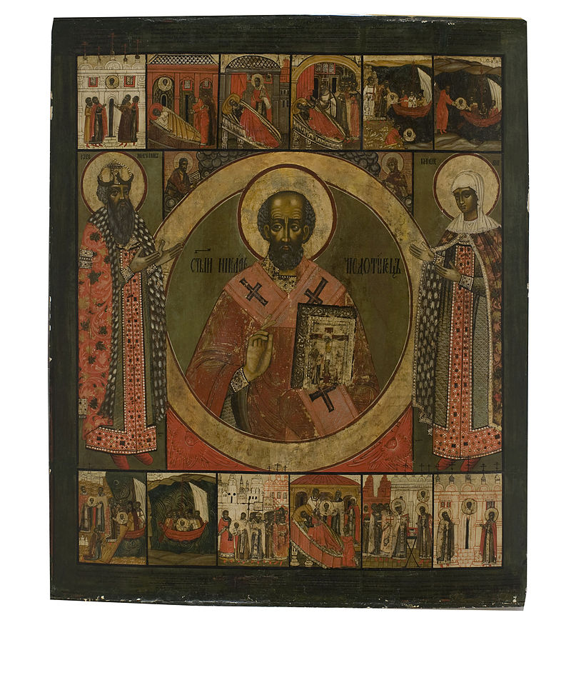
Святая благоверная княгиня Анна Новгородская. Фрагмент иконы Божией Матери «Знамение» с избранными святыми и изображением Новгородского Кремля. Конец XVII- начало XVIII в., XIX в. Из церкви Михаила Архангела на Торговой стороне. Одно из самых древних сохранившихся изображений святой.
Икона «Святитель Николай Чудотворец (Дворищенский), с предстоящими благоверными князем Мстиславом и княгиней Анной Новгородскими и 12 клеймами обретения образа Святителя Николая». Первая треть XVIII века, Новгород.
Notes:
Святое «древо» – от святого корня
В конце своей плодотворной жизни княгиня принимает монашеский постриг и получает новое имя Анна, в переводе с греческого - «благодать». По кончине в 1050 г. она была похоронена в еще недостроенной новгородской Софии, где и по сей день покоятся ее нетленные мощи и от них происходят исцеления. В 1439 году Церковь причислила ее к лику святых.
Св. благоверная княгиня Анна Новгородская стала примером для русских князей и княгинь, которые, приняв схиму, стремились свято закончить свои дни на земле. Многие потомки Ингигерд и Ярослава (канонизированного в 2004 г. местно – в Киеве), были прославлены в лике святых. Среди них уже названный сын Владимир Новгородский, еще два сына, внук Владимир Мономах, известные потомки Андрей Боголюбский, Александр Невский, Даниил Московский, Иван Калита, Петр Муромский, Дмитрий Донской и многие другие.

